Slide 1
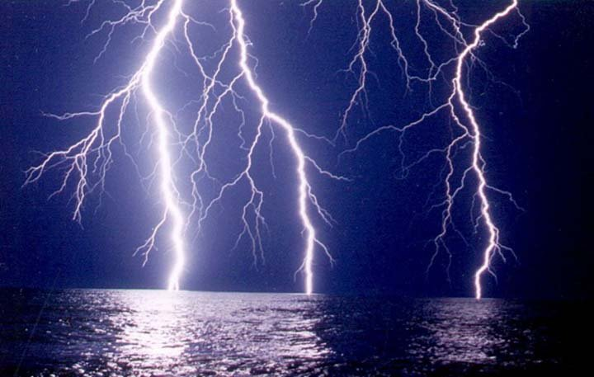
Іскровий газовий розряд
Іскровий розряд - нестаціонарна форма електричного розряду, яка відбувається в газах. Такий розряд виникає зазвичай при атмосферному тиску і супроводжується характерним звуковим ефектом - «тріском» іскри.

Slide 2
Іскровий розряд являє собою пучок яскравих, швидко зникаючих або змінюючих один одного ниткоподібних, часто сильно розгалужених смужок - іскрових каналів .Механізм формування іскрових каналів (і, отже, виникнення іскрового розряду) пояснюється стримерною теорією електричного пробою газів. Згідно цієї теорії, з електронних лавин, що виникають в електричному полі розрядного проміжку, при певних умовах утворюються стримери - тонкі розгалужені канали що тьмяно світяться, які містять іонізовані атоми газу і відщеплені від них вільні електрони. Кожен канал швидко розширюється, в результаті чого на його кордонах виникає ударна хвиля. Сукупність ударних хвиль від розширення іскрових каналів породжує звук, що сприймається як «тріск» іскри (у разі блискавки - грім). Напруга запалювання іскрового розряду, як правило, досить велика. Напруженість електричного поля в іскрі знижується від декількох десятків кіловольт на сантиметр (кВ / см) в момент пробою до ~ 100 вольт на сантиметр (В / см) через кілька мікросекунд. Максимальна сила струму в потужному іскровому розряді може досягати значень порядку декількох сотень тисяч ампер.

Slide 3
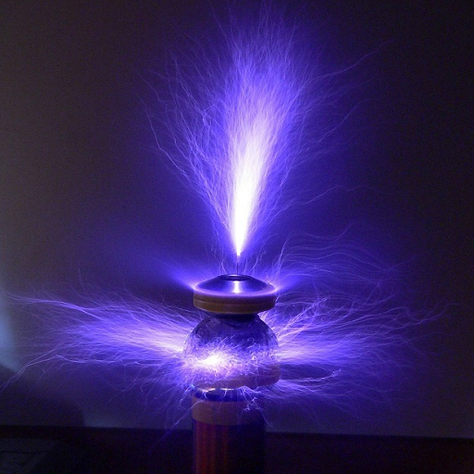
Коронний розряд
Коро́нний розря́д — тип газового розряду, що виникає в сильних неоднорідних електричних полях навколо електродів із великою кривиною в газах із доволі високою густиною.

Slide 4
Коронний розряд проявляється візуально у вигляді світіння навколо гострих кутів електрода. Напруженість електричного поля, необхідна для виникнення коронного розряду, повинна перевищувати 3×10⁴ В/см.
Якщо коронний розряд виникає навколо негативного електрода, то корона називається «негативною», якщо навколо позитивного електрода — позитивною. Механізми виникнення позитивної й негативної корони різні.
Позитивна корона виникає в тому випадку, коли загостреним електродом є анод. У цьому випадку електронні лавини зароджуються на межі корони й розповсюджуються до неї.
Коронні розряди нерідко виникають в природних умовах, як результат дії атмосферної електрики. Явище виникнення корон на верхів'ях дерев, корабельних щоглах тощо, отримало назву вогнів святого Ельма. Коронні розряди утворюються також навколо високовольтних ліній. Йонізуючи повітря навколо провідників, вони приводять до втрат електроенергії.
Коронний розряд використовується в фільтрах, які служать для очистки промислових газів від частинок пилу й диму.
Коронний розряд широко використовується при очищенні промислових газів від домішок. Агрегати, що використовуються для цього, називаються електрофільтрами. Принцип їхньої дії такий. Рухаючись вгору в циліндрі, по осі якого розташовується коронуючий дріт, домішки газу, що очищається, збільшуються. На них осідають іони зовнішньої частини корони, які притягають частинки домішок до зовнішнього некоронуючого електроду. У результаті цього домішки осаджуються, а газ очищається.

Slide 5
Вогні святого Ельма

Slide 6
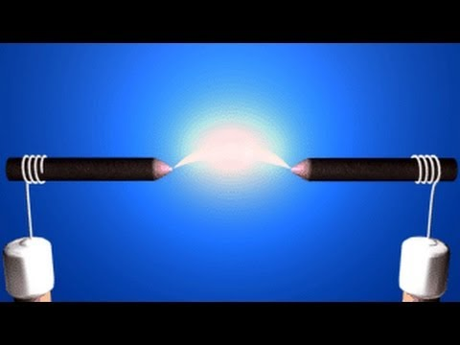
Дуговий розряд
Дугови́й розря́д — вид самостійного газового розряду, який виникає за високої температури між електродами, розведених на невелику відстань і супроводжується яскравим світінням у формі дуги.

Slide 7
Для дугового розряду характерні: велика густина струму і напруга між електродами порядку кількох десятків вольт. Він є результатом інтенсивного викидання термоелектронів розжареним катодом. Електрони прискорюються електричним полем і спричинюють ударну іонізацію молекул газу, тому електричний опір газового проміжку між електродами невеликий. При збільшенні сили струму дугового розряду провідність газового проміжку настільки сильно збільшується, що напруга між електродами дуги спадає (спадна вольт-амперна характеристика). Температура катода (при атмосферному тиску) досягає 3 000 °C. Бомбардування електронами анода створює в ньому заглиблення — кратер дуги з температурою близько 4 000 °C (при тиску 760 мм рт. ст.). Температура газу в каналі електричної дуги 5 000-6 000°С. Якщо дуговий розряд проходить при порівняно низькій температурі катода (наприклад, ртутна дугова лампа), то основну роль грає холодна емісія електронів із катода.
Дуговий розряд використовується при зварюванні й різанні матеріалів, в електричних печах, дугових лампах тощо.
Дуговий розряд відкрив у 1802 році російський вчений Петров Василь Володимирович. Тому його часто називають також дугою Петрова.
Значний внесок у розвиток дугового зварювання зробив винахідник М.М.Бенардос. Виключне значення для розвитку електрозварювання мають розробки, здійснені в Інституті електрозварювання імені Є.О.Патона, який був створений у 1934 році в Києві

Slide 8
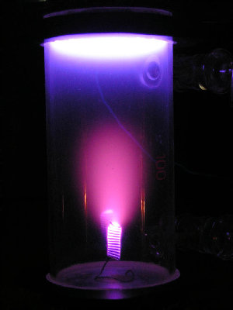
Тліючий розряд
Тлі́ючий розря́д (також же́врійний розря́д) — тип газового розряду із неоднорідним розподілом електричного поля між катодом і анодом.

Slide 9
Це самостійний розряд, в якому катод випромінює електрони внаслідок бомбардування позитивними йонами й високоенергетичними світловими квантами.
При тліючому розряді проміжок між катодом і анодом розділяється на області, що характеризуються різною яскравістю, і в яких відбуваються різні процеси. Основний спад напруги при тліючому розряді відбувається поблизу катода. Його називають катодним падінням потенціалу.
Під час тліючого розряду позитивні іони проходячи велику різницю потенціалів на катодному падінні напруги отримують велику швидкість. Оскільки катодне падіння напруги розташоване у тонкому шарі газу, то тут практично не відбувається зіткнень іонів з атомами газу, і тому, проходячи через область катодного падіння напруги, іони отримують дуже велику кінетичну енергію. Внаслідок цього при зіткненні з катодом вони вибивають з нього деяку кількість електронів, які починають рух до аноду. Проходячи катодне падіння напруги електрони прискорюються, і при зіткненні з атомами газу в віддаленішій частині розряду (позитивний стовп розряду) здійснюють іонізацію ударом. Позитивні іони, що при цьому виникають, знову прискорюються катодним падінням і вибивають з катоду нові електрони тощо. Таким чином, відбувається утворення все нових іонів, і розряд продовжується до тих пір, поки на електродах підтримується необхідна напруга. Отже причиною іонізації газу в тліючим розряді є ударна іонізація та вибивання електронів із катоду позитивними іонами. Отже чим міцніше зв'язані електрони в металі катоду, тим більшу енергію повинні отримати позитивні іони для їх вибивання, а отже тим більшим повинно бути катодне падіння в розряді. Тому катодне падіння потенціалу залежить від матеріалу катода. Також воно залежить від типу газу.
Тліючий розряд використовується в люмінесцентних лампах, плазмових телевізорах, для досліджень із фізики плазми та елементного аналізу.

Slide 10
Тліючий розряд

